Slide 1

Škola | Základní škola Tehov, okres Praha-východ, Tehov 78, 251 01
Autor | Mgr. Radana Šimčíková
Číslo | VY_32_INOVACE_CJ.4.03
Název | Podstatná jména: rod a číslo
Téma hodiny | Podstatná jména
Předmět | Český jazyk
Ročník | 4.
Anotace | Příklady a procvičování určování mluvnických kategorií s následnou kontrolou.
Datum ověření | 27.11.2012
Druh učebního materiálu | Prezentace, pracovní list

Slide 2
Podstatná jména: rod a číslo
Podstatná jména
Podstatná jména jsou názvy osob, zvířat, věcí, vlastností a dějů (jevů).
Jsou to slova ohebná, skloňují se.
Rozlišujeme u nich tři rody: mužský (ten rybník, ten listonoš)
ženský (ta žába, ta učitelka)
střední (to poupě, to uhlí)

Slide 3
Podstatná jména: rod a číslo
Podstatná jména
Svými tvary vyjadřují číslo: jednotné (jedna osoba, zvíře nebo věc)
soused, kočka, květina
množné (více osob, zvířat nebo věcí)
sousedé, kočky, květiny
Některé tvary jsou stejné pro jednotné i množné číslo, a tak číslo určíme ze zbytku věty.
Upadla mi rukavice. Podáš mi ty rukavice? Na kopci stojí pěkné stavení. Všechna stavení ve vsi jsou bílá.

Slide 4
Podstatná jména: rod a číslo
Urči rod
maminka
deštník
rákosí
kapky
hra
knihy
křídlo
myši
přátelé
vidlička
auta
tráva
rybář
kapři
lehátko
hry
kroužek
mrkev
déšť
prach

Slide 5
Podstatná jména: rod a číslo
Správné řešení
maminka rod ženský
deštník rod mužský
rákosí rod střední
kapky rod ženský
hra rod ženský
knihy rod ženský
křídlo rod střední
myši rod ženský
přátelé rod mužský
vidlička rod ženský
auta rod střední
tráva rod ženský
rybář rod mužský
kapři rod mužský
lehátko rod střední
hry rod ženský
kroužek rod mužský
mrkev rod ženský
déšť rod mužský
prach rod mužský

Slide 6
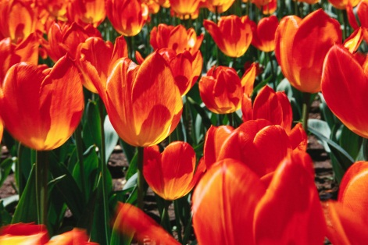
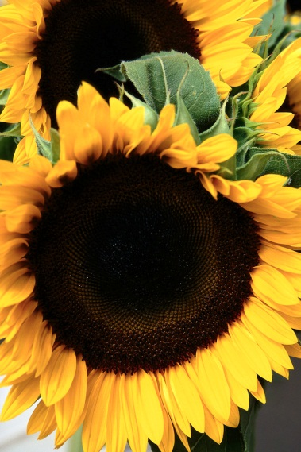
Podstatná jména: rod a číslo
Urči rod a číslo podstatných jmen
Naše zahrada
Na jaře na záhonech kvetou tulipány, narcisy, fialky a petrklíče.
V létě obdivujeme růže, astry, šuškardy, zvonky a slunečnice.
Na podzim sklízíme jablka a hrušky, hrabeme listí.
V zimě sypeme do krmítka potravu ptáčkům.

Slide 7
Podstatná jména: rod a číslo
Správné řešení
r.ž.,č.j.
Naše zahrada
r.s.,č.j. r.m.,č.mn. r.m.,č.mn. r.m.,č.mn. r.ž.,č.mn. r.m.,č.mn.
Na jaře na záhonech kvetou tulipány, narcisy, fialky a petrklíče.
r.s.,č.j. r.ž.,č.mn. r.ž.,č.mn. r.ž.,č.mn. r.m.,č.mn. r.ž.,č.mn.
V létě obdivujeme růže, astry, šuškardy, zvonky a slunečnice.
r.m.,č.mn. r.s.,č.mn. r.ž.,č.mn. r.s.,č.j.
Na podzim sklízíme jablka a hrušky, hrabeme listí.
r.ž.,č.j. r.s.,č.j. r.ž.,č.j. r.m.,č.mn.
V zimě sypeme do krmítka potravu ptáčkům.

Slide 8
Podstatná jména: rod a číslo
Zdroj obrázků: www.office.microsoft.com
Metodická poznámka: List 4 a 6 mají žáci k dispozici v papírové podobě, práce si kontrolují podle správného řešení, které se po dokončení objeví na tabuli.

